Slide 1
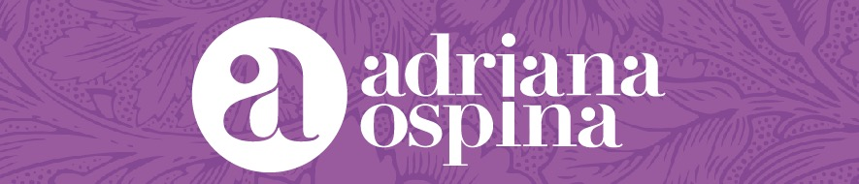

Slide 2


Slide 3
Mi experiencia de transformación.

Slide 4
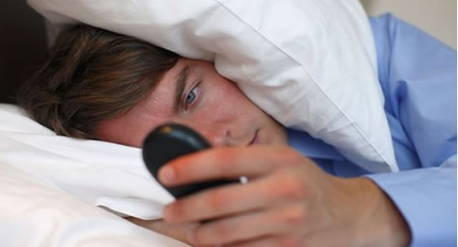
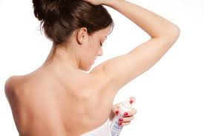
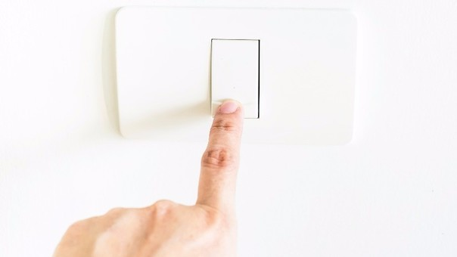
Atrapados por los hábitos!
Tenemos hábitos que ya hacen parte de nuestra personalidad,
como:
- Ver el celular al levantarnos.
- Ponernos desodorante diariamente.
- Apagar las luces de casa antes de salir.

Slide 5
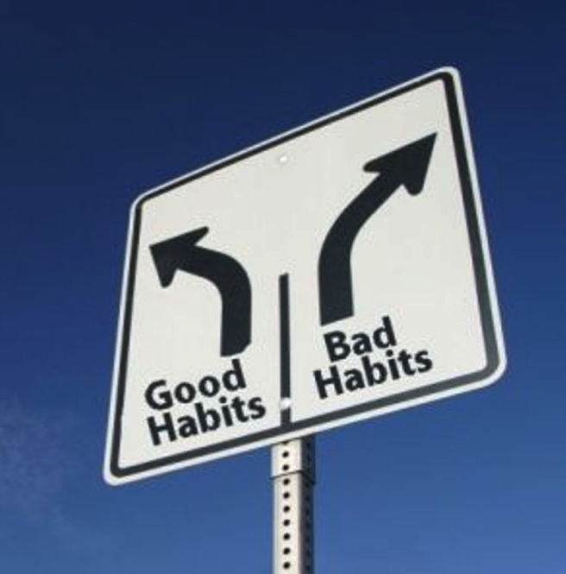
ENTONCES…
Nuestra personalidad adquiere
hábitos de ocio, higiene,
seguridad, etc.

Slide 6
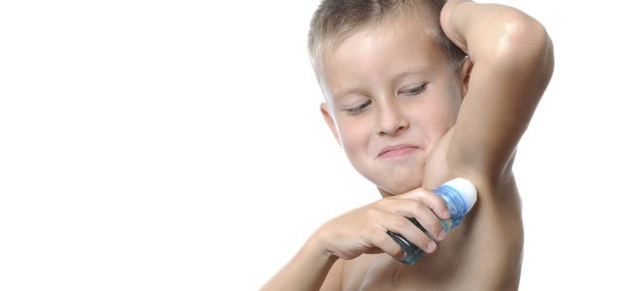

Hábitos de Infancia.
utilidad
?
textura
Nos gustan?
Funcionan?
olor
duración

Slide 7
1. Nos dejamos llevar por la rutina y la vida se pasa sin darnos cuenta.
2. El mundo esta lleno de alternativas.
3. Dejamos de ser curiosos.

Slide 8
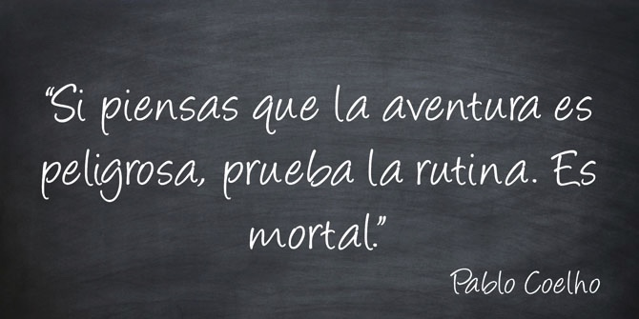
¿Pero que pasa si hacemos las cosas de manera diferente?

Slide 9


Slide 10
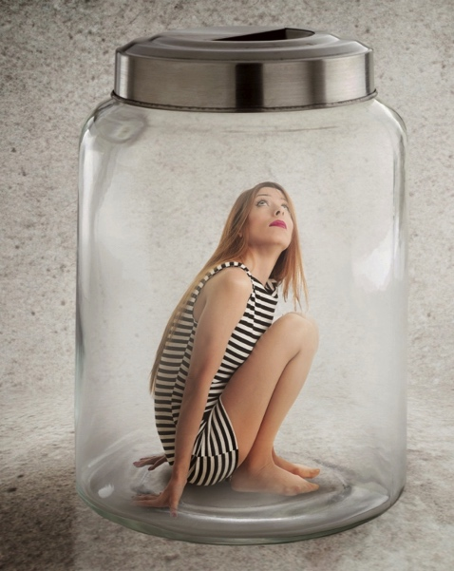
ESTAMOS ATRAPADOS EN NUSTROS HÁBITOS
Pero si estamos CÓMODOS para que movernos.
Pero si ya, NO LO ESTAMOS por que no hacer ALGO?

Slide 11
GRAN IDEA!
SI BUSCAS RESULTADOS DISTINTOS,
NO HAGAS SIEMPRE LO MISMO.

Slide 12
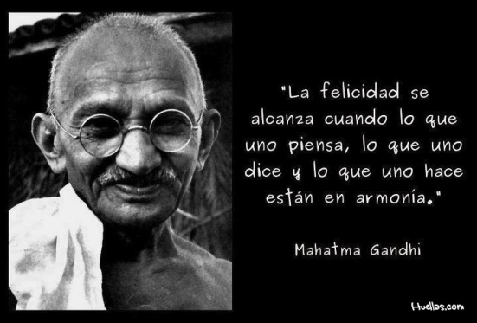

Slide 13
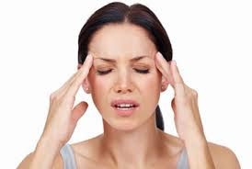
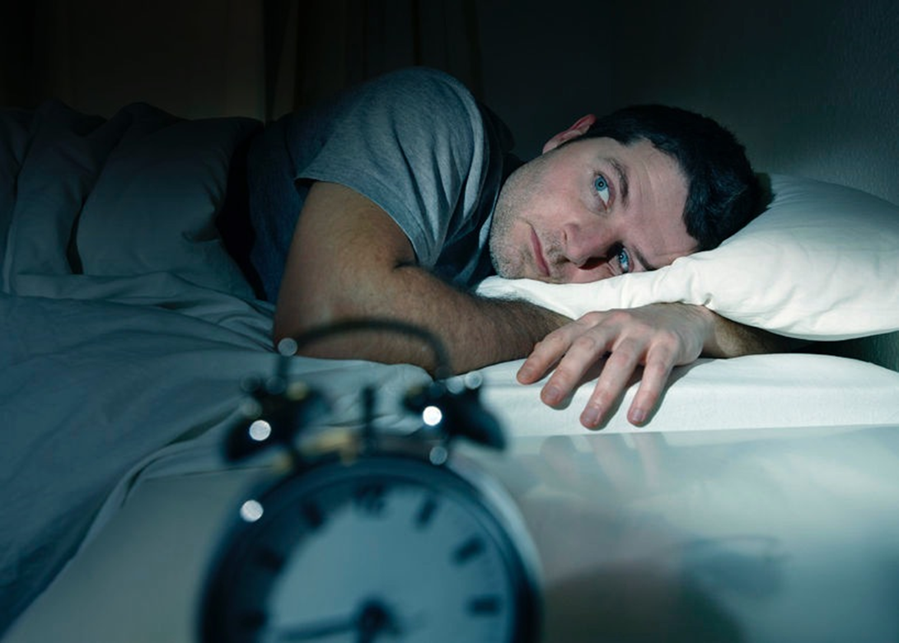
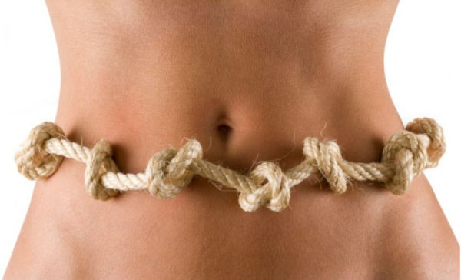

Slide 14
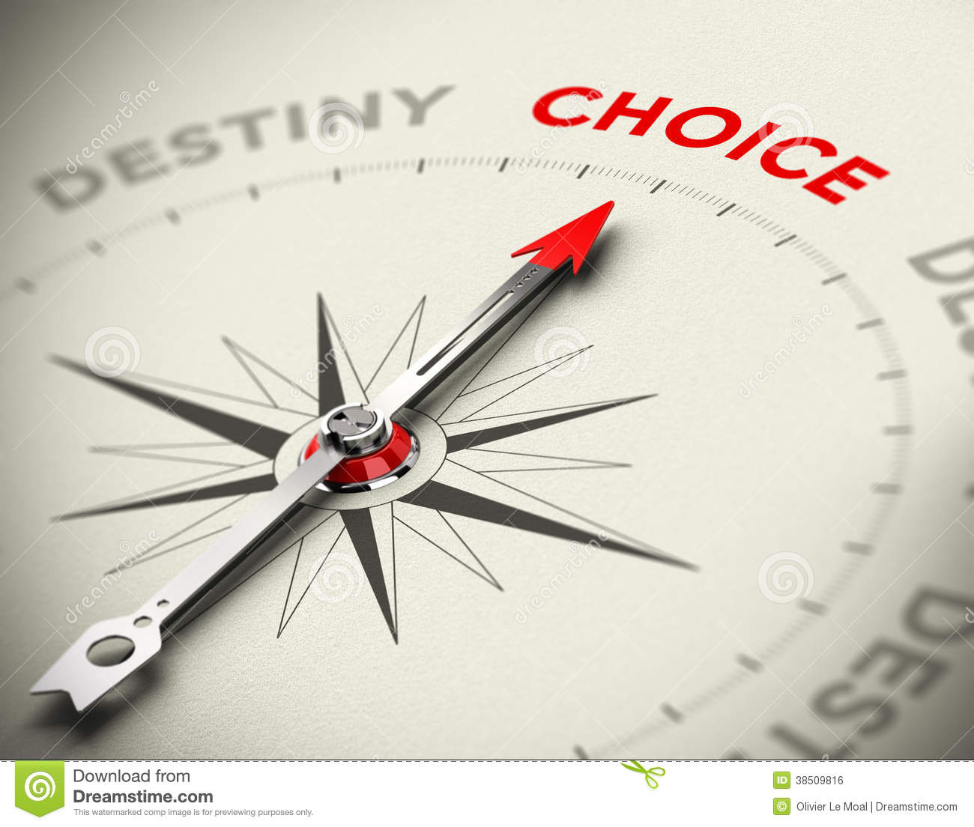
Para mi se convirtieron en un hábito…
Permití que tomaran el control.
Convivía con el dolor.
Deje pasar meses, incluso años.
Y no hice nada…....
SABIAN QUE LA MAYORIA DE ESTAS MOLESTIAS ESTAN ASOCIADAS CON LA ALIMENTACIÓN?

Slide 15
Y la historia comienza…...

Slide 16
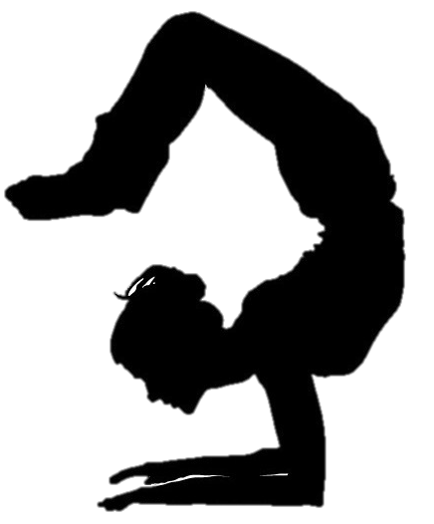
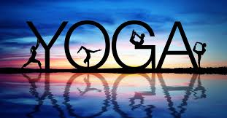
La búsqueda comienza…...
Todo cambio….

Slide 17
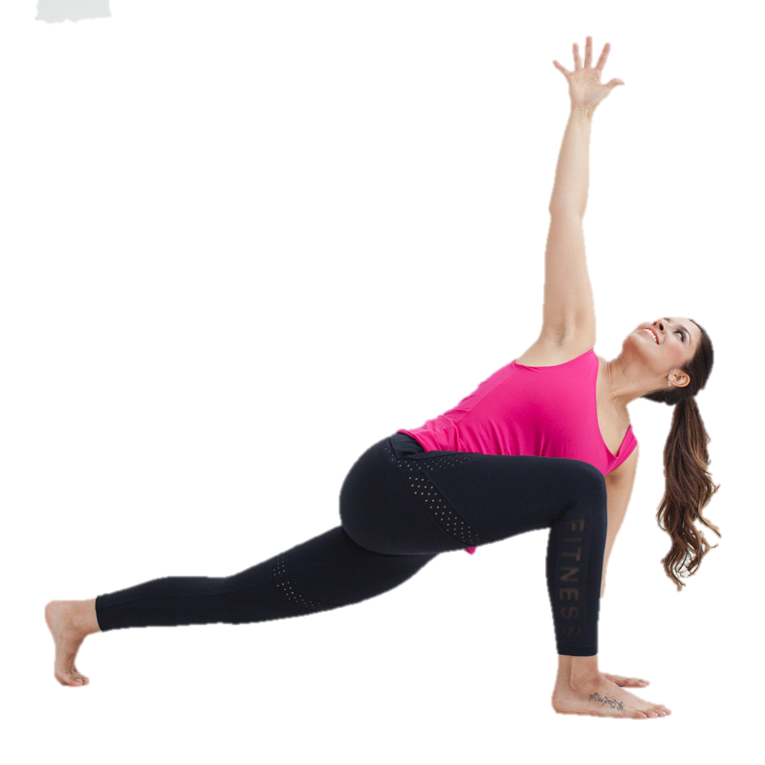
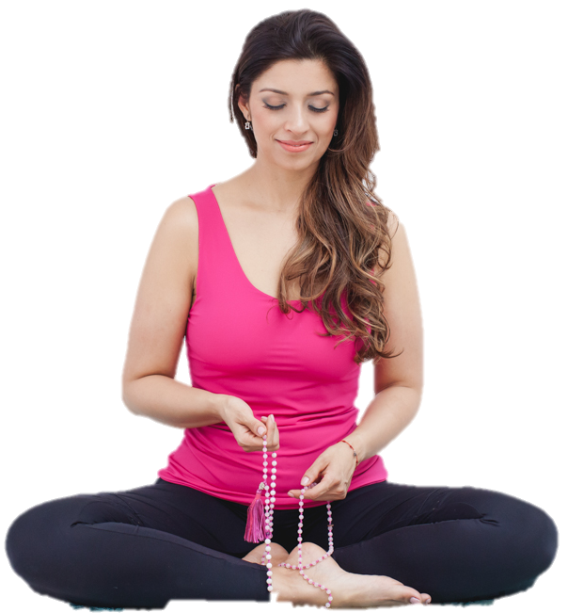
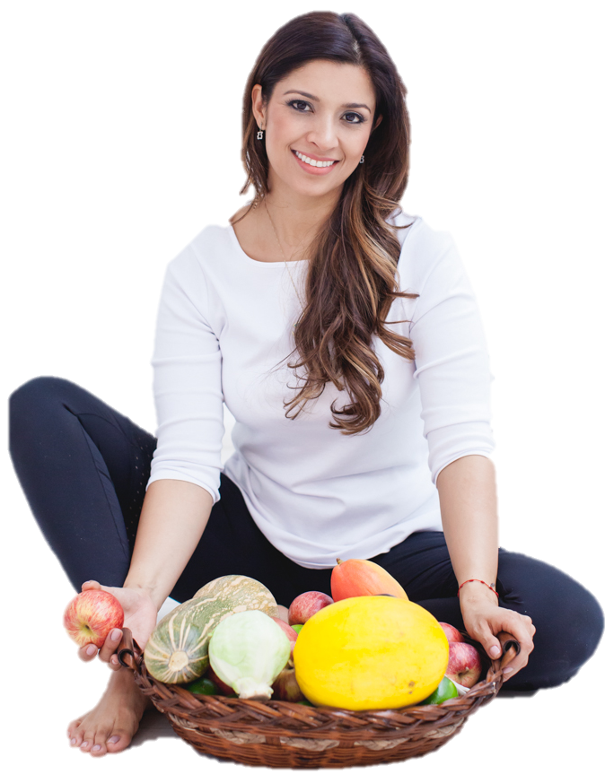
Experiencia de transformación

Slide 18
Calmo mi mente.
Libero estrés.
Rejuvenezco.
Tranquilidad
Productiva
Intuitiva
Los deseos se materializan.
No hay reglas.
La experiencia de
la meditación
siempre es
correcta.
Amor y respeto profundo.
La comida sana y previene enfermedades.
Me acerca a quienes quiero.
Existen muchos
tipos de técnicas
de alimentación y
me di cuenta que
no todas eran para
mi.
Aumenta mi autoestima.
Produce endorfinas.
Mantiene mi peso.
Paz interior
Mejora flexibilidad y postura.
No hay reglas.
El equilibrio esta
en mi interior.

Slide 19
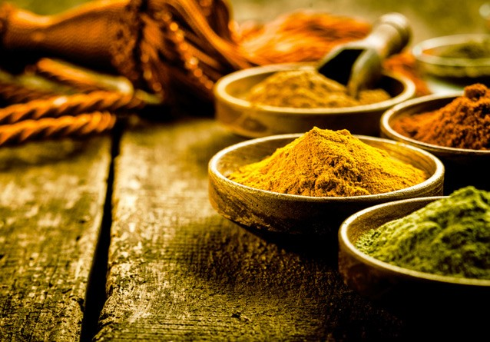
VIAJE A INDIA,
ENCONTRE CONEXIÓN
El COMPRAR , PREPARAR, COMER, esta acompañado de un ACTO DE AMOR.

Slide 20

Búsqueda de cambios responsables
Tipos de yoga.
Tipos de meditación.
Corrientes de alimentación.
Existen muchas corrientes pero,
que es lo mejor para mi?
Somos seres únicos

Slide 21
A través de mi experiencia pude entender que las
técnicas holísticas nos hacen mas sensibles, intuitivos y
receptivos, pero también descubrí que PUEDO DISEÑAR
practicas especificas para las NECESIDADES DE CADA
PERSONA, logrando resultados maravillosos.

Slide 22

Lo que busco con mi programa de conexión es experimenten una transición amorosa en la que podrán:
Nutrirse con alimentos y preparaciones simples.
Limpiar la mente y reprogramarla.
Conectarse con un nuevo estado de bienestar.

Slide 23
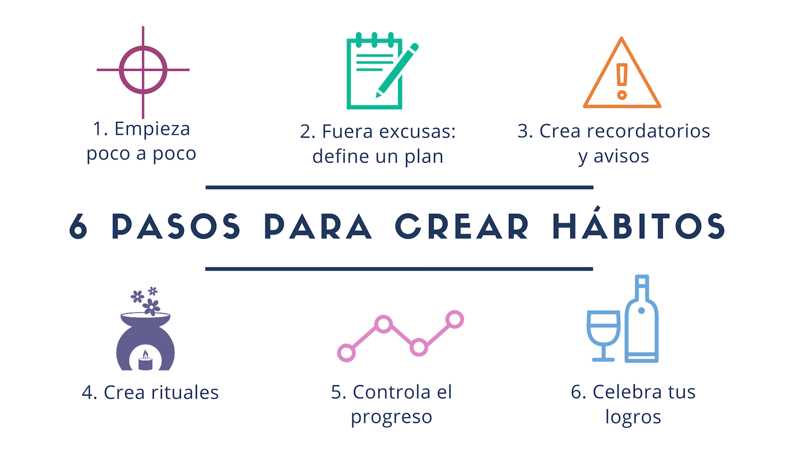

Slide 24
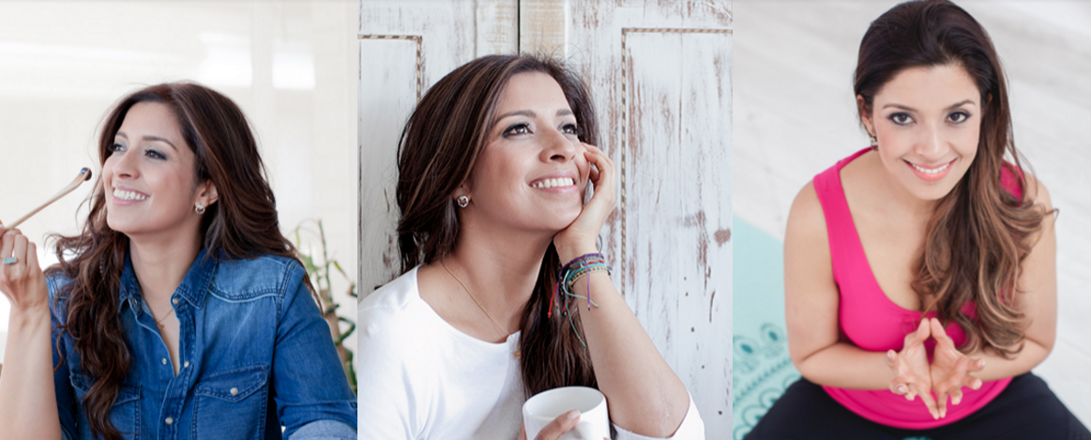
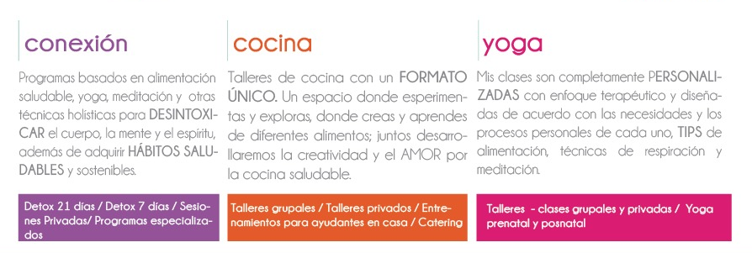

Slide 25



adrianaospina.co
info@adrianaospina.co
(57) 320 853 69 94
www.adrianaospina.co
@adraospina
adraospina
adraospina

